Slide 1
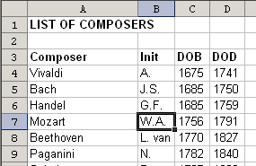
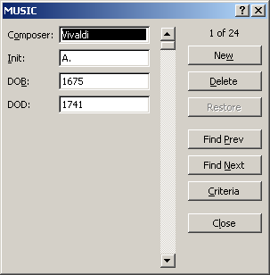
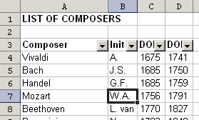
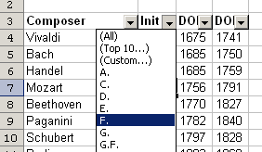
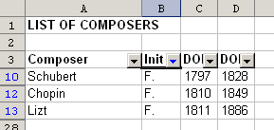
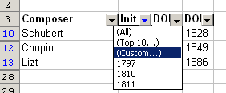
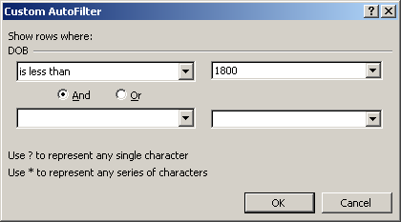

Vienkāršas datu bāzes
Data / Form
Ierakstus izvilkšana (Extracting records)
Data / Filter / AutoFilter
Blue
Blue
DOB
1800
Is less then

Slide 2
MS Access
Saistītas informācijas krājums
  Glabāt (Store)
  Sakārtot (Arrange)
  Sniegt pārskatu (Report)
Galvenais logs (Main screen)
Navigācija
Objekti (objects)
  Tabulas
    Lietošana
    Veidošana
  Formas
    Lietošana
    Veidošana
      Kompozīcijas uzskats (Design view)
      Vednis (Wizard)
  Vaicājumi (Query)
    Lietošana
    Veidošana
      Kompozīcijas uzskats (Design view)
      Vednis (Wizard)
      AND, OR, AND-OR
  un citi
Atskaites (Reports)

Slide 3
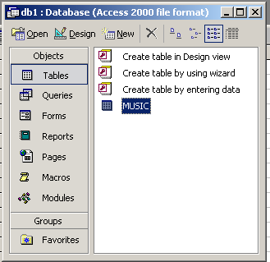
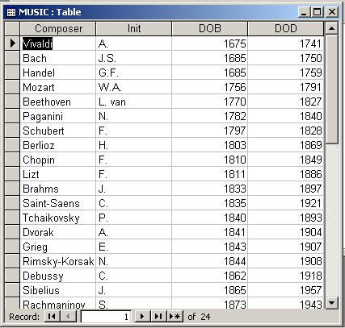
Galvenais logs (Main screen)
Start / Programs / Access / Open an existing file / Db1 /Database: Tables / Music
Objects
Table Query Form Report Page Macro Module

Slide 4
Tabula (Table)
Ir primāra un tabulu(as) vajag veidot pirms jebkuram pārējam objektam
Satur datus par sevišķam subjektam
Katrs subjekts ir glabāts atsevišķa rindā
Katra rinda ir saukta par Ierakstu (Record)
Kolonnas satur detaļas par katru subjektu
Kolonnas ir sauktas par Laukiem (Fields)
Vaicājums (Query)
Atļauj redzēt tikai to informāciju, kuru Jūs gribat redzēt
Forma (Form)
Speciāli lai ievēst un iegūst datus draudzīgā saskarnē
Atskaite (Report)
Domāts izdrukai neka izvadei uz ekrānu ka forma
Lappuse (Page)
Saistīts ar Web-lappuses, kuri satur datubāzes datus
Makro (Macro)
Komandas kopums lai automatizēt darbību
Modulis (Module)
Satur pieskaņotas procedūras uzrakstītas Visual Basic

Slide 5
Navigācijas tabulā
Keystroke | Action
TAB | Move to next cell
SHIFT/TAB | Move to previous cell
HOME | Move to first field in a record
END | Move to last field in a record
CTRL/HOME | Move to first field in first record
CTRL/END | Move to last field in last record
F5 | Move to the record number box at the bottom left hand corner of the screen.
Navigācijas pogas
  Move to first record
  Record number box
  Move to next record
  Move to prev record
  Move to last record
  Create new record
Ieraksti
Apskatīt
Rediģēt
Pievienot
Izdzēst
Lauki
Izmērs
Paslēpt
Parādīt
Pārvietot
Rindas
Izmērs

Slide 6
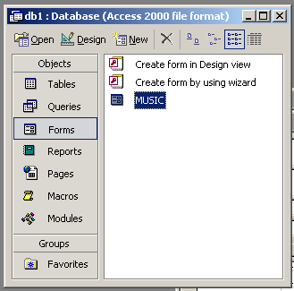
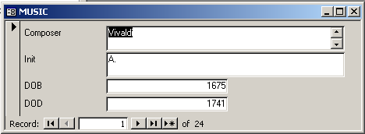
Formas
Database: Forms / Music
Ieraksti
Apskatīt, Rediģēt, Pievienot, Izdzēst
Atrast (Find), Nomainīt (Replace)
Šķirot (Sort), Vairāklīmeņu šķirošana (Multilevel sort)

Slide 7
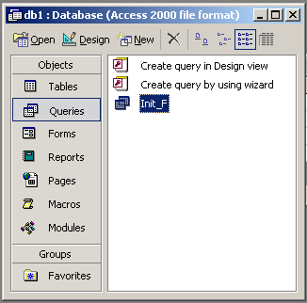
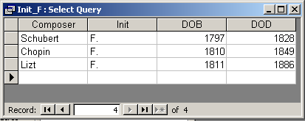
Vaicājumi (Queries) – izvilkt pēc kritērija
Database: Queries / Init_F
Atļauj specificēt:
  Laukus, kuras gribam redzēt
  Laukus paradīšanas secību
  Kritērijs katram laukam
  Katra lauka šķirošanas secību
Var būt saglābts un izpildīts jeb kura laika tekošā datubāzē
Vaicājuma izveidošana
Kompozīcijas uzskats (Design view)
Vednis (Wizard)

Slide 8
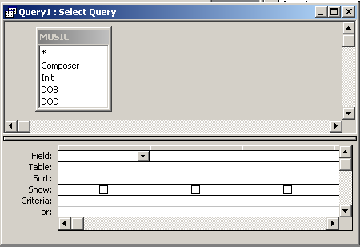
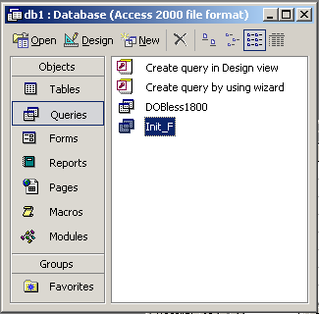
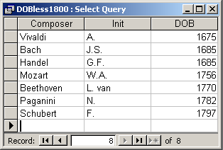
Database: Queries / Create query in design view / Show table: / Tables: / Music / Add / Close
Field: Composer / Field: Init / Field: DOB Criteria: <1800 / X / Do you want to save changes: Yes / Query Name: DOBless1800
Database: Queries / DOBless1800

Slide 9
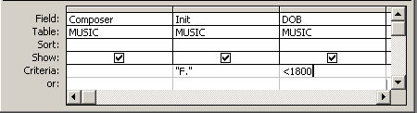
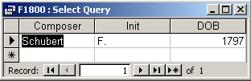
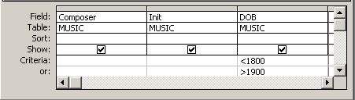
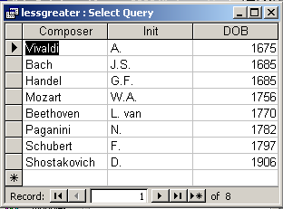
AND kritērijs
OR kritērijs

Slide 10
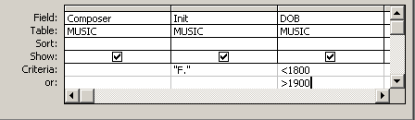
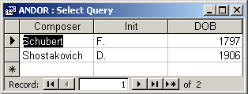
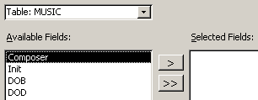
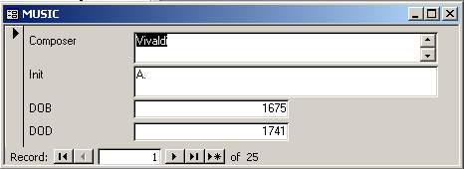
AND-OR kritērijs
A and B or C (A and B) or C A and (B or C)
Formu izveidošana
Database: Create using Wizard / Tables/Queries: Table:Music
Composer > / Init > / DOB > / DOD > / Next / Layout: Columnar / Style: Standard

Slide 11
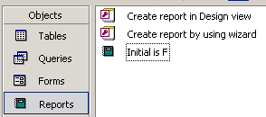
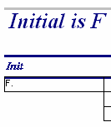
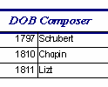

Atskaiti izveidošana
Database: Reports / Create using Wizard / Tables/Queries: Query:Init_F
Composer > / Init > / DOB > / DOD > / Next / Grouping levels: Init / Next / Sort order un summary: DOB / Next / Layout: Block / Next / Style: Corporate / Next / Title: Initial is F / Finish

Slide 12
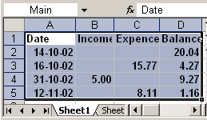
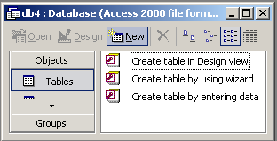
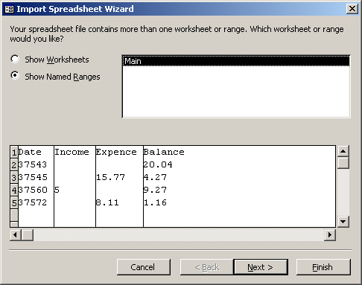
Excel tabulas eksports uz Access
Excel / … / Save as / File name: Budget
Access / New / Blank database / File name: DB4 / Create
Tables / New / New table: Import Table / OK / Import: Files of type: Microsoft Excel / Look in: Budget / Import
Show Named Ranges:✓ Next /
First Row Contains Columns Headers:✓ / Next /
In a New Table:✓ / Next /
Field Name: Date / Indexed: Yes (Duplicates OK) / Next /
Let Access add primary key: ✓ / Next /
Import to Table: Budget / Finish

Slide 13
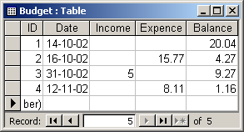
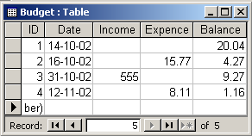
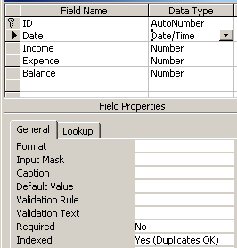
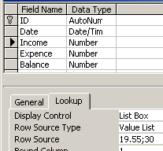
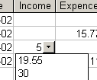
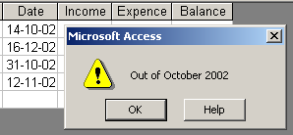
Access / Tables / Budget
… / Design
Income / Data type / Field Properties: / Lookup / Display Control: Text Box | List Box | Combo Box / Row Source Type: Table/Query | Value List | Field List / Row Source: 19.55 ; 30
Date / Data Type / Field Properties: / General / Validation Rule: >= 01-10-02 AND <= 31-10-02 / Validation Text: Out of October / Required: Yes / …

Slide 14
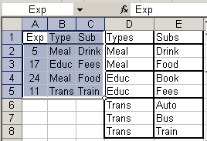
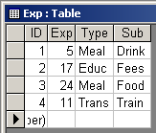


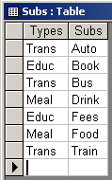
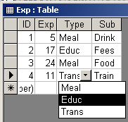
Saistītas tabulas (Related tables)
Excel /
A1:C5 / Name / Exp
D1:D8 / Name / Types
D1:E8 / Name / Subs
Access / … /Import Table / … / Exp / … Let Access add primary key: ✓… / Types / … No primary key: ✓ … / Subs / … Choose my own primary key: ✓Subs / …
Table / Exp / Design / Type / Data type / Field Properties: / Lookup / Display Control: List Box / Row Source Type: Table/Query / Row Source: Types

Slide 15
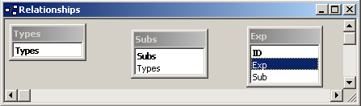
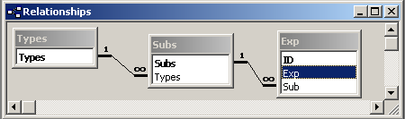
Radniecība (Relationship)
Table / Types / Design / Right click / Primary key
Table / Subs / Move field “Subs” to first position
Table / Exp / Column Type / Delete / Sub / Lookup … Source Type: Table/Query / Row Source: Subs
Close all tables / Right click / Relationships / Right click / Show Table / Exp / Add / Types / Add / Subs / Add / Close
Edit Relationships: Enforce Referential Integrity: ✓ / Cascade Update Related Fields: ✓ / Create

Slide 16
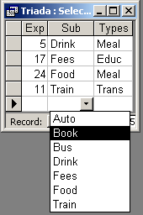
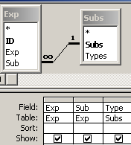
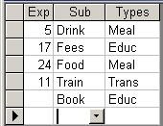

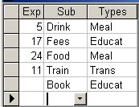
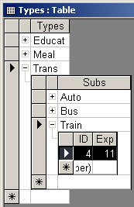
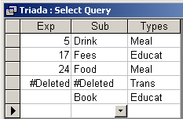
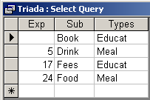
Query / New / … / Show Tables / Exp / Add / Subs / Add / …
Delete
Close / Open

Slide 17
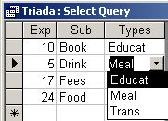




Pulka tabula (Pivot table) - Form
Form / New / Pivot Table Wizard / From: Triada / OK / Next / Available Fields: >> / Finish

Slide 18

Kopsavilkuma tabulas (Summary Table) - Report
Report / Create report by using Wizard / TablesQueries: Triada / Available Fields: >> / Next / To view: By Types / Next / Grouping: Sub / Next / Summary Options / Sum: ✓ / Summary only: ✓ / OK / Next / Layout: Block: ✓ / Next / Next / Title: Expenses / Finish

